Slide 1
KONSEP PROBABILITAS
Sumber :
Lind.Marchal.Wathen: Teknik-teknik Statistik dalam bisnis dan ekonomi
Statistik & Probabilitas

Slide 2
SISTEMATIKA
THEOREMA BAYES
FACTORIAL
PERMUTASI
KOMBINASI
LATIHAN SOAL
Statistik & Probabilitas

Slide 3
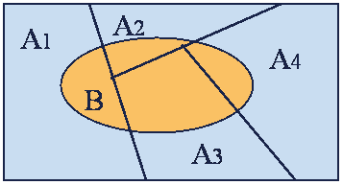
TEOREMA BAYES
Teori Bayes merupakan teori keputusan berdasarkan perumusan Thomas Bayes yang bertujuan untuk memecahkan masalah pembuatan keputusan yang mengandung ketidakpastian. Teori Bayes menghitung probabilitas sebab-sebab terjadinya peristiwa berdasarkan pengaruh yang diperoleh sebagai hasil observasi.
Gambar di atas menunjukan bahwa hubungan antara Kejadian B dan Kejadian A1, A2, A3 dan A4 pada ruang sampel S
Statistik & Probabilitas

Slide 4
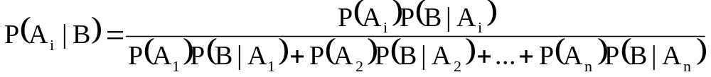
TEOREMA BAYES
Rumus teorema bayes dirumuskan sebagai berikut:
Dimana:
P(A _{i}| B) : probailitas bayes (pobabilitas yang diperbaiki setelah adanya informasi tambahan).
P(B |A _{i}) : probabilitas (informasi tambahan)/ kejadian bersyarat
P(A) : probabilitas awal berdasarkan informasi masa sekarang
Statistik & Probabilitas

Slide 5
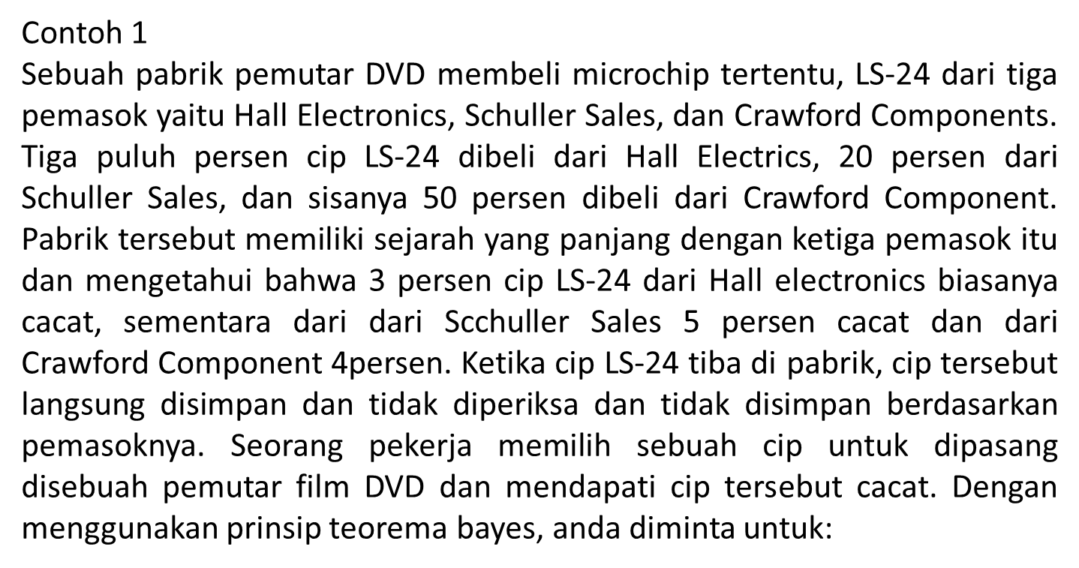
TEOREMA BAYES
Statistik & Probabilitas

Slide 6
TEOREMA BAYES
Pertanyaan :
Hitunglah probabilitas cip Schuller Sales, jika yang terambil adalah cip cacat!
Hitunglah persentase cip Hall Electronics, jika yang terambil adalah cip tidak cacat!
Hitunglah probabilitas terpilihnya cip yang cacat!
Hitunglah probabilitas terpilihnya cip yang tidak cacat
Hitunglah probabilitas cip Hall Electronics dan cip yang tidak cacat
Hitunglah probabilitas cip Schuller Sales dan cip yang cacat
Hitunglah probabiltas cip Schuller Sales atau cip yang cacat!
Statistik & Probabilitas

Slide 7
TEOREMA BAYES
Terdapat tiga kejadian
A₁ = Cip dibeli dr Hall Electronics; A₂ = Cip dibeli dr Schuller Sales
A₃ = Cip dibeli dr Crawford component
informasi awal P(A₁ )= 0,30; P(A ₂)= 0,20; P(A₃)= 0,50
Informasi tambahan /kejadian bersyarat memiliki dua jenis bayes informasi
B₁ = Bayes informasi cip cacat & B₂ = Bayes informasi cip tidak cacat
P(B₁ |A₁ ) = 0,05; P(B₁ |A₂)=0,05; P(B₁ |A₃)= 0,04
P(B₂ |A₁ ) = 1- 0,03 = 0,97 ; P(B₂ |A₂)=1- 0,05 = 0,95 ; P(B₂ |A₃)= 1-0,04= 0,96
Cacat
a. Maka probabilitas terpilihnya cip cacat yang dipasok dari Schuller Salles adalah 0,256 atau 25,6%
Kejadian A_{i} | Probabilitas Awal P(A_{i}) | Prob. Bersyarat cacat P(B ₁|A_{i}) | Prob. Gabungan P(A_{i} dan B₁) = P(A_{i})P(B₁ | A_{i}) | Prob. Posterior P(A_{i} |B₁ )
(A₁ ) | 0,30 | 0,03 | 0,009 | 0,009/0,039=0,231
(A₂) | 0,20 | 0,05 | 0,01 | 0,01/0,039=0,256
(A₃ ) | 0,50 | 0,04 | 0,02 | 0,02/0,039=0,513
Total |  |  | 0,039 | 1
Statistik & Probabilitas

Slide 8
TEOREMA BAYES
b. Persentase cip Hall Electronics, jika yang terambil adalah cip tidak cacat!
Informasi awal P(A₁ )= 0,30; P(A ₂)= 0,20; P(A₃)= 0,50
Informasi tambahan
P(B₂ |A₁ ) = 1- 0,03 = 0,97 ; P(B₂ |A₂)=1- 0,05 = 0,95 ; P(B₂ |A₃)= 1-0,04= 0,96
Tidak cacat
Maka persentase terpilihnya cip tidak cacat yang dipasok dari Hall electronics adalah 0,3028 atau 30,28%
Kejadian A_{i} | Probabilitas Awal P(A_{i}) | Prob. Bersyarat tidak cacat P(B₂|A_{i}) | Prob. gabungan P(A_{i} dan B₂) = P(A_{i})P(B₂| A_{i}) | Prob. Posterior P(A_{i} |B₂ )
(A₁ ) | 0,30 | 0,97 | 0,291 | 0,291/0,961=0,3028
(A₂) | 0,20 | 0,95 | 0,19 | 0,19/0,961=0,1977
(A₃ ) | 0,50 | 0,96 | 0,48 | 0,48/0,961=0,4995
Total |  |  | 0,961 | 1
Statistik & Probabilitas

Slide 9
TEOREMA BAYES
Jawab
c. Probabilitas cip yang cacat :
P(cacat) = P(A_{i} dan B₁ ) = P(A₁ dan B₁) + P(A₂ dan B₁)+ P(A₃ dan B₁)
=
d. Probabilitas cip yang tidak cacat :
P(tidak cacat) = P(A_{i} dan B₂ ) = P(A₁ dan B₂) + P(A₂ dan B₂)+ P(A₃ dan B₂)
=
e. Probabilitas cip Hall Electronics dan cip yang tidak cacat
P(HE dan Tidak Cacat) = P(A₁ dan B₂ ) = P(A₁) P(B₂ | A₁) = ...
f. Probabilitas cip Schuller Sales dan cip yang cacat
P(SS dan Cacat) = P(A₂ dan B₁ ) = P(A₂) P(B₁ | A₂) = ...
g. Probabiltas cip shuller Sales atau cip yang cacat!
P(A₂ atau B₁ ) = P(SS atau cacat) = P(SS) + P(cacat) – P(SS dan Cacat)
= P(A₂) + P(A_{i} dan B₁) – P{(A₂ )P(B₁ | A₂)}
= ...
Statistik & Probabilitas

Slide 10
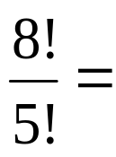
FAKTORIAL
Notasi faktorial adalah perkalian bilangan dengan bilangan secara berurutan sampai dengan perkalian bilangan satu. Notasi faktorial dilambangkan dengan (n!), dimana n adalah bilangan amatan. Perumusan faktorial adalah sebagai berikut:
n ! = n ∙ ( n - 1) ∙ ( n - 2) ∙ ( n - 3) … {n – (r+1)}
Misal
7! = 7 x 6 x 5 x 4 x 3 x 2 x 1 = ….
Cat: 0! = 1! = 1
Contoh
Statistik & Probabilitas

Slide 11
PERMUTASI
Permutasi adalah suatu pengaturan atau urutan beberapa elemen atau obyek yang mana urutan itu penting (123 ≠ 213, ABC ≠ CAB, dan seterusnya).
Jenis-jenis permutasi:
Permutasi n obyek tanpa pengembalian
Permutasi n obyek dengan pengembalian keseluruhan
Permutasi siklis
Permutasi n objek dengan pengembalian sebagian
Catatan:
Permutasi memperhatikan urutan dan setiap urutan memiliki makna yang berbeda. ( Tipe soal tentang pemilihan kedudukan)
Statistik & Probabilitas

Slide 12
PERMUTASI
Tentukan jumlah Urutan yang mungkin jika Mahasiswa-Dosen-Karyawan harus berbaris!
➔ Solusi:
MDK,
MKD,
DKM,
DMK,
KMD,
KDM.
Terdapat 6 Urutan
Posisi 1: ada 3 pilihan (M, G atau K)
Jml Urutan
= 3 x 2 x 1
= 3!
= 6
Posisi 2: ada 2 pilihan (satu ketgori sudah dipakai di posisi 1)
Posisi 3: ada 1 pilihan (dua ketgori sudah dipakai di posisi 1 dan 2)
Statistik & Probabilitas

Slide 13
PERMUTASI
Contoh
Fauzi punya 2 celana yang berlainan warna, hitam dan putih serta 3 baju yang berlainan warna, merah, kuning, hijau. Dengan berapa cara fauzi berpakaian, menggunakan celana dan baju yang berlainan warna?
Jawab
clana baju
Statistik & Probabilitas

Slide 14
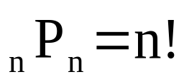
PERMUTASI
Permutasi n obyek tanpa pengembalin/pengulangan secara keseluruhan atau faktorial
Contoh:
Terdapat 4 macam buku statististik, 3 macam buku pemrograman dan 2 buku hardware. Ada berapa cara menyusun buku-buku berikut ini!
4 Buku statistik -> 4P4 = 4! = 4 x 3 x 2 x 1 = 24 cara
3 buku pemrograman -> 3P3 = 3! = 6 cara
2 buku hardware -> 2P2 = 2! = 2 cara
Ketiga kelompok buku -> kelompok buku x Buku s x Buku p x Buku h
-> 3! x 4! x 3! x 2! = 1728 cara
Seluruh buku -> 9! = 362880 cara
Statistik & Probabilitas

Slide 15
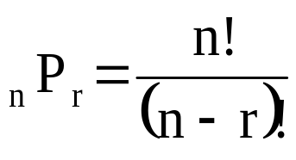
PERMUTASI
Permutasi n obyek pengulangan Secara n sebagian
Dimana : n = unsur yang tersedia
r = unsur yang dipilih
Contoh
Misalkan dalam kelas statistik ada 12 mhs. Akan di pilih seorang yang akan menjadi ketua kelas dan seorang bendahara. Ada berapa banyak cara untuk memilih ketua dan bendahara?
Statistik & Probabilitas

Slide 16


PERMUTASI
Permutasi siklik
Permutasi yang memuat urutannya berupa lingkaran tertutup
Contoh
Delapan mahasiswa sedang rapat, mereka duduk mengelilingi meja. Berapa cara mahasiswa dapat memilih tempat duduk?
Statistik & Probabilitas

Slide 17
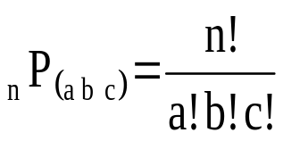
PERMUTASI
Permutasi dengan unsur-unsur yang sama
Contoh
Tentukan banyaknya nama yang dapat terbentuk dari huruf
a. MATEMATIKA
b. SWASTA
Statistik & Probabilitas

Slide 18
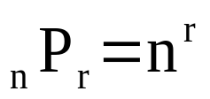
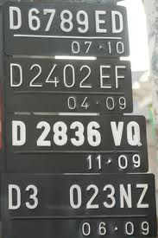
PERMUTASI
Permutasi n obyek dengan pengembalin/pengulangan n terplilih
Dimana : r< n (merupakan bilangan bulat positif)
Contoh
Berapakah banyaknya bilangan yang terdiri atas lima angka yang dapat dibuat dari 10 angka (0 s.d 9) dimana angka pertama tidak boleh angka 0, jika:
a. Pengulangan angka diperbolehkan
b. Pengulangan angka tidak diperbolehkan
Jawaban:
0 1 2 3 4 5 6 7 8 9
= ...
= ...
9 | 10 | 10 | 10 | 10
9 | 9 | 8 | 7 | 6
Statistik & Probabilitas

Slide 19
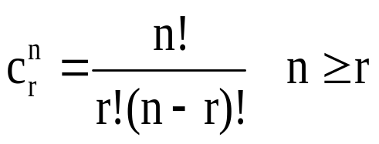
KOMBINASI
Kombinasi adalah suatu pengaturan atau urutan beberapa elemen atau obyek yang mana urutan tidak diperhatikan (123 = 213, ABC = CAB, dan seterusnya). Dirumuskan sebagai berikut:
dibaca r obyek diambil dari n obyek.
PERBEDAAN PERMUTASI & KOMBINASI
Permutasi | Kombinasi
Memperhatikan urutan, status tidak sama Contoh: abc ada berapa cara pengurutan 2 huruf! ab ≠ ba, ac ≠ ca, bc ≠ cb Jadi ada 6 cara | Tidak memperhatikan urutan, status sama Contoh: abc ada berapa cara pengurutan 2 huruf! ab =ba, ac = ca, bc = cb Jadi ada 3 cara
Statistik & Probabilitas

Slide 20
KOMBINASI
Contoh 1
Suatu team bola basket terdiri dari 5 orang akan dipilih dari 20 orang pemain. Berapa macam susunan dapat dibentuk?
Contoh 2
Seorang anak hanya diperbolehkan mengambil dua buah amplop dari tiga buah amplop yang disediakan yaitu amplop A, amplop B dan amplop C. Tentukan ada berapa banyak kombinasi untuk mengambil dua buah amplop dari tiga buah amplop yang disediakan?
Contoh 3
Sebuah klub beranggotakan 7 pria dan 5 wanita. Berapa banyak cara memilih panitia yang terdiri dari 4 orang dengan jumlah pria lebih banyak daripada jumlah wanita ?
7C4.5C0 + 7C3.5C1
Statistik & Probabilitas

Slide 21
KOMBINASI
Contoh 4
Manajer HRD PT Alia akan melakukan pelatihan kepemimpinan yang direncanakan akan dilangsungkan 3 bulan lagi. Pelatihan kepemimpinan tersebut diberikan kepada para karyawan yang telah lama berkontribusi di perusahaan. Namun, dikarenakan kapasitas ruangan yang digunakan nantinya hanya mampu menampung delapan orang karyawan, maka manajer HRD PT Alia harus memilih delapan orang karyawan yang akan mengikuti pelatihan dari 15 orang karyawan yang memenuhi kriteria pelatihan. Ke-15 orang karyawan PT Alia tersebut terdiri atas delapan orang pria, dan tujuh orang wanita.
Jawablah pertanyaan berikut ini:
Statistik & Probabilitas

Slide 22
KOMBINASI
Lanjutan
Ada berapa banyak cara para karyawan yang terpilih dapat mengikuti pelatihan? 15C8
Ada berapa banyak cara para karyawan yang terpilih dapat mengikuti pelatihan jika karyawan yang terpilih terdiri atas lima orang pria dan tiga orang wanita? 8C5 x 7C3
Ada berapa banyak cara para karyawan yang terpilih dapat mengikuti pelatihan jika karyawan yang terpilih terdiri atas empat orang pria? 8C4
Berapa probabilitas terpilihnya empat orang wanita untuk mengikuti pelatihan? 7C4/15C8
Statistik & Probabilitas

Slide 23
LATIHAN SOAL
SOAL 1
Prita ingin menyusun buku-buku yang baru dibelinya di sebuah toko buku. Buku-buku tersebut antara lain tiga buku pemasaran, lima buku riset, dua buku komunikasi dan empat buku novel. Berapa cara yang dapat digunakan Prita untuk menyusun buku-buku tersebut jika:
Diketahui :
3BPemasaran, 5BRiset, 2BKomunikasi, 4BNovel
Kelompok buku pemasaran dan kelompok buku riset harus disusun berdampingan?
kel buku berdampingan x P x R x total buku {(P+R), 2K, 4N)
2! x 3! x 5! x 7!
b. Disusun secara berkelompok?
kel buku x P x R x K x N = 4! x 3! x 5! X 2! X 4! = ...
Statistik & Probabilitas

Slide 24
LATIHAN SOAL
Diketahui :
3BPemasaran, 5BRiset, 2BKomunikasi, 4BNovel
Buku komunikasi disusun di paling kiri dan di paling kanan dari susunan buku.
cara penyusunan K x cara penyusunan buku sembarang (3P+5R+4N)
2! x 12!
Disusun secara sembarang kecuali buku novel yang harus disusun secara berkelompok.
buku novel x penyusunan buku sembarang (3P + 5R + 2K +1Kel Kom)
4! x 11!
Jika Prita membeli sebuah rak buku unik yang berbentuk bulat, berapa cara Prita dapat menyusun buku-buku tersebut secara sembarang?
(14-1)!
Statistik & Probabilitas

Slide 25
LATIHAN SOAL
SOAL 2
Jika kita akan memasang 4 tiang bendera yang berbeda warnanya berjejer ditempat yang telah disediakan. Berapa macam cara yang mungkin terjadi dari urutan pemasangan ke empat tiang bendera tersebut.
SOAL 3
Dalam sebuah kotak terdapat 15 buah bola yang terdiri atas 3 bola merah, 7 bola Putih, dan 5 bola biru. Akan diambil 7 bola secara acak, Tentukanlah :
Banyaknya cara terambil 1 bola merah 4 bola putih dan 2 bola biru
Probabilitas terambilnya 2 bola merah, 5 bola biru
Statistik & Probabilitas

Slide 26
LATIHAN SOAL
SOAL 4
Pada suatu kelas akan dipilih 3 pengurus yang terdiri dari ketua, sekretaris, bendahara. Untuk 3 posisi tadi terdapat 6 calon. Berapakah alternatif pemilihan!
SOAL 5
Berapa banyak susunan huruf yang dapat dibentuk dari huruf dalam kata “STATISTIKA” dan “PROBABILITAS”
SOAL 6
Dalam suatu rapat terdapat 6 orang yang mengelilingi meja bundar. Dalam beberapa cara mereka duduk dengan urutan yang berbeda?
Statistik & Probabilitas

Slide 27
LATIHAN SOAL
SOAL 7
Toko roti “Bake n Bake” memiliki tiga jenis roti andalan, antara lain roti coklat, roti keju, dan roti nangka. Untuk menjaga kualitas dari roti-roti tersebut, Bake n Bake hanya memproduksi dalam jumlah yang terbatas setiap harinya yang mana roti coklat hanya diproduksi sebanyak 100 bungkus setiap hari, roti keju dan roti nangka masing-masing hanya diproduksi sebanyak 120 bungkus dan 75 bungkus setiap harinya. Diketahui probabilitas roti yang tidak layak jual dari roti coklat adalah 4%, roti keju 5% dan roti nangka sebesar 16%. Jika dari keseluruhan total produksi ketiga jenis roti tersebut dipilih satu bungkus roti secara acak.
Statistik & Probabilitas

Slide 28
LATIHAN SOAL
Dengan menggunakan teorema bayes, anda diminta untuk!
a. Probabilitas terpilihnya roti yang tidak layak jual.
b. Probabilitas terpilihnya roti keju dan layak untuk dijual.
c. Bila roti yang terpilih adalah roti yang tidak layak jual, berapakah probabilitas roti tersebut adalah roti coklat?
d.Probabilitas terpilihnya roti nangka atau roti yang tidak layak untuk dijual.
Statistik & Probabilitas

Slide 29
LATIHAN SOAL
SOAL 8
Sebuah agen wisata melakukan evaluasi terhadap daerah wisata yang paling banyak diminati pada tahun lalu agar dapat menetapkan rute perjalanan di tahun depan yang diharapkan dapat lebih meningkatkan omzet dari perusahaan. Berikut adalah data-data yang berhasil dikumpulkan:
Kriteria | Daerah Wisata
 | Eropa | Amerika | Jepang | Korea
Mahasiswa | 35 | 15 | 25 | 50
Eksekutif | 25 | 20 | 30 | 20
Keluarga | 40 | 30 | 15 | 15
Manula | 35 | 25 | 17 | 10
Statistik & Probabilitas

Slide 30
LATIHAN SOAL
Jika dipilih seorang wisatawan secara acak, hitung probabilitas terpilihnya:
Wisatawan yang berminat berkunjung ke daerah wisata di Jepang.
Wisatawan mahasiswa yang berminat berkunjung ke daerah wisata di Korea.
Wisatawan manula dan berminat berkunjung ke daerah wisata di Eropa.
Wisatawan eksekutif muda, jika yang terpilih berminat berkunjung ke daerah wisata di Amerika.
Wisatawan mahasiswa yang berminat berkunjung ke Eropa dan wisatawan manula yang berminat berkunjung ke Jepang.
Wisatawan dari golongan eksekutif muda atau dari keluarga.
Statistik & Probabilitas

Slide 31


Statistik & Probabilitas

